Slide 2
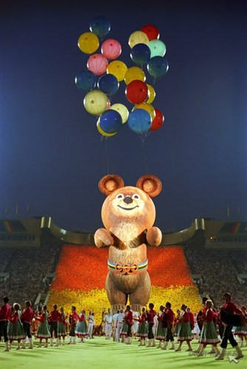

Slide 3
Зимние и летние виды спорта
Дидактическая игра

Slide 4
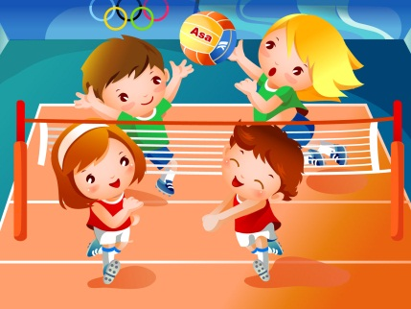

Slide 7
Зимние и летние виды спорта
Дидактическая игра

Slide 11
 |  |  |  | 1 |  |  |  | 2
3 |  | 4 |  |  |  | 5
О | л | И | М | П | И | А | д | А

Slide 12
 |  |  |  | 1 ч |  |  |  | 2
 |  |  |  | е
3 |  | 4 |  | м |  | 5
О | л | И | М | П | И | А | д | А
 |  |  |  | и
 |  |  |  | о
 |  |  |  | н

Slide 13
 |  |  |  | 1 Ч |  |  |  | 2 М
 |  |  |  | е |  |  |  | е
3 |  | 4 |  | м |  | 5 |  | д
О | л | И | М | П | И | А | д | А
 |  |  |  | и |  |  |  | л
 |  |  |  | о |  |  |  | ь
 |  |  |  | н

Slide 14
 |  |  |  | 1 Ч |  |  |  | 2 М
 |  |  |  | е |  |  |  | е
3 З |  | 4 |  | м |  | 5 |  | д
О | л | И | М | П | И | А | д | А
Л |  |  |  | и |  |  |  | л
О |  |  |  | о |  |  |  | ь
т |  |  |  | н
о

Slide 15
 |  |  |  | 1 Ч |  |  |  | 2 М
 |  |  |  | е |  |  |  | е
3 З |  | 4 З |  | м |  | 5 |  | д
О | л | И | М | П | И | А | д | А
Л |  | м |  | и |  |  |  | л
О |  | а |  | о |  |  |  | ь
т |  |  |  | н
о

Slide 16
 |  |  |  | 1 Ч |  |  |  | 2 М
 |  |  |  | е |  |  |  | е
3 З |  | 4 З |  | м |  | 5 Ф |  | д
О | л | И | М | П | И | А | д | А
Л |  | м |  | и |  | к |  | л
О |  | а |  | о |  | е |  | ь
т |  |  |  | н |  | л
о

Slide 17
ВПЕРЕД!!!!

